Slide 1
Pārejas process
Masu apkalpošanas sistēmās

Slide 2
Pārejas process
Vienkanāla MAS ar atteikumiem
Sistēmas parametri:
n=1- apkalpojošo kanālu skaits
λ- klientu plūsmas intensitāte
μ- apkalpošanas intensitāte
S₀
λ
S₁
μ
S₀ – sistēma brīva
S₁ – sistēma aizņemta

Slide 3
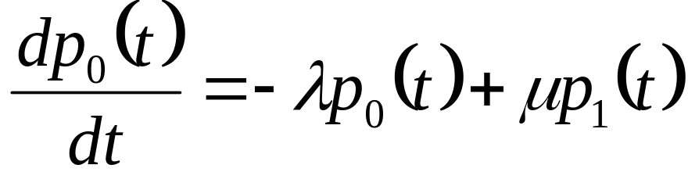
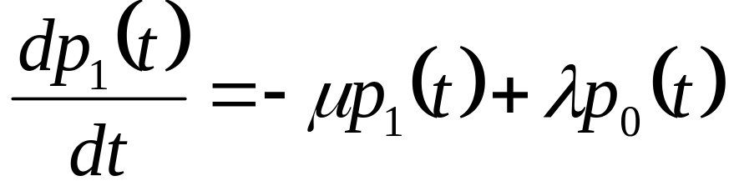
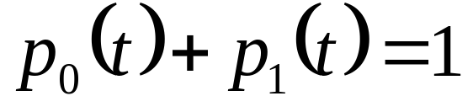
Pārejas process
Diferenciālvienādojumu sistēma
S₀
λ
S₁
μ

Slide 4
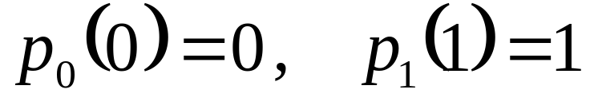
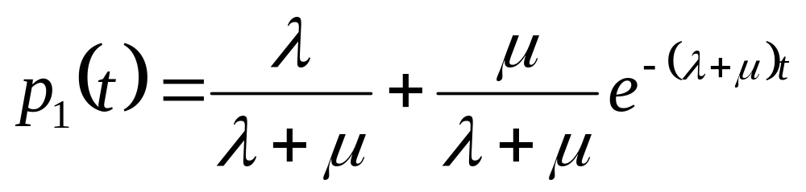
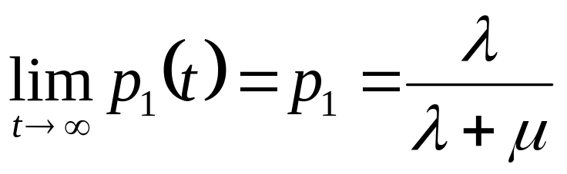
Pārejas process
Diferenciālvienādojumu sistēmas
atrisinājums
Sākuma nosacījumi:
Atrisinājums

Slide 5
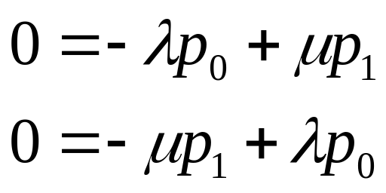
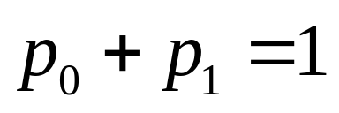
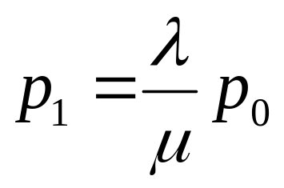
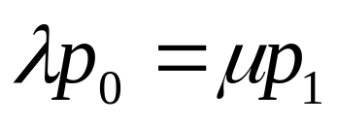
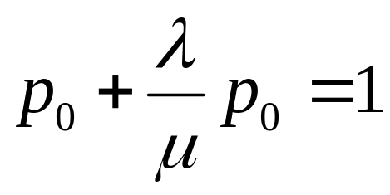
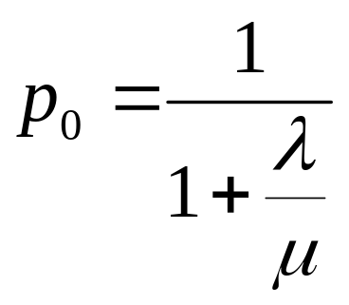
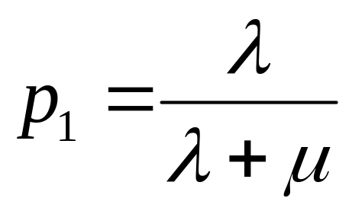
Pārejas process
Pārbaude stacionāram režīmam
S₀
λ
S₁
μ
Atrisinājums

Slide 6
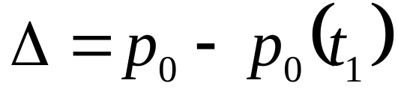
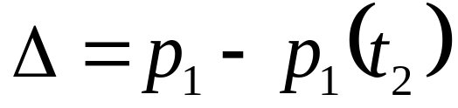
Pārejas process
Grafiskā interpretācija
p_{i}(t)
Kļūda
p₁(t)
p₀
p₀(t)
Kļūda
p₁
t
t₁
t₂

